Slide 1
描画エンジン開発Ⅰ・Ⅱ
UNIT13

Slide 2
授業内容
OBJファイルフォーマット
スタティックメッシュの作成

Slide 3
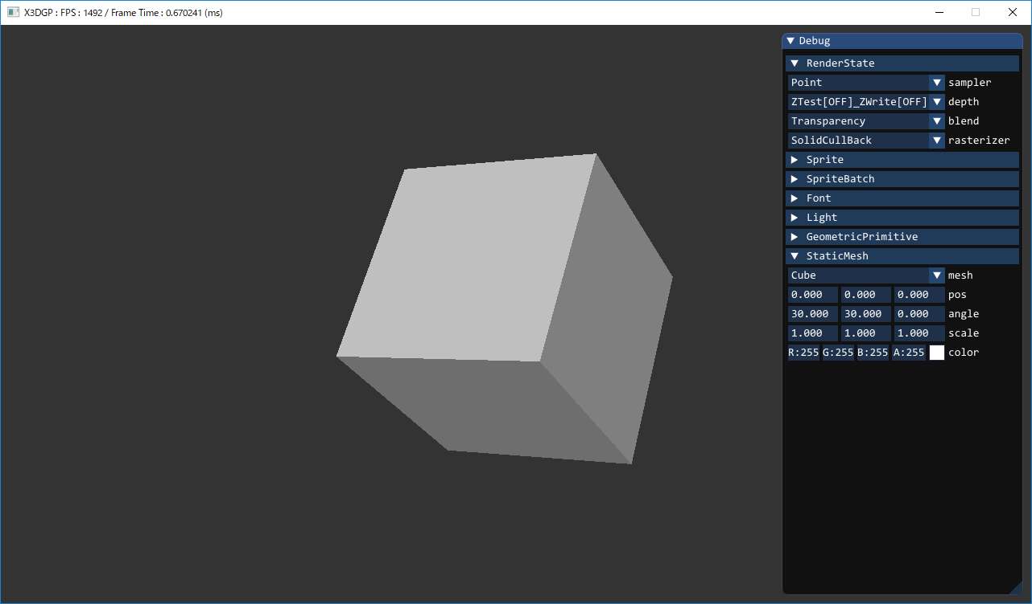
実行結果

Slide 4
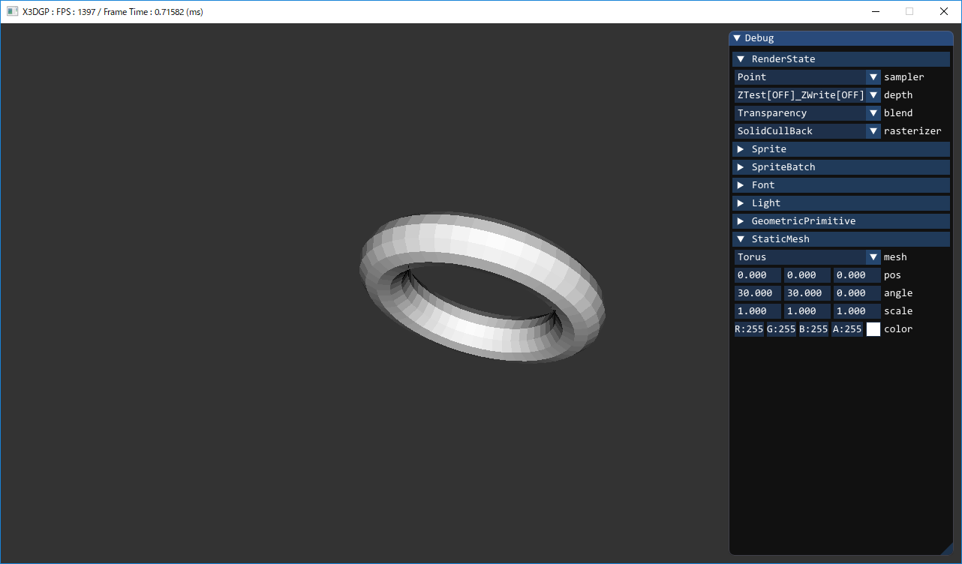
実行結果

Slide 5
OBJファイルフォーマット
３Ｄジオメトリのみを表現するための単純なデータ形式
頂点データと面を構成する情報だけのデータ
テキスト形式のライン(行)単位で情報が格納されている。
様々なＤＣＣツールで出力できる。

Slide 6
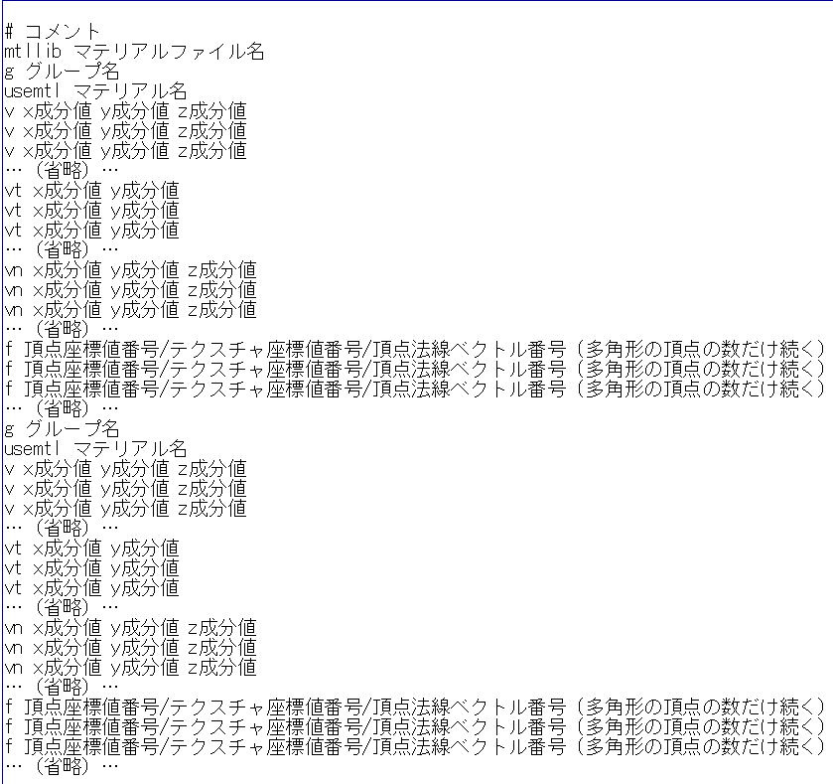
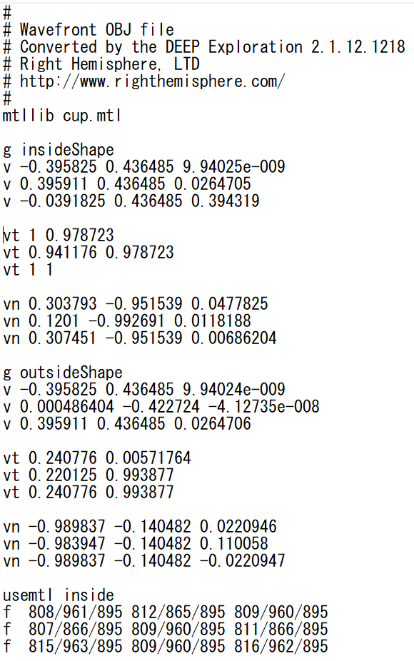

Slide 7
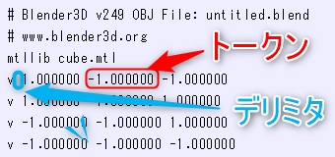
OBJファイルの解析
テキストデータをライン(行)単位でトークン(字句)解析する。
std::wifstream
>> 演算子でファイルからデータをトークン(字句)単位での読み出しができる。
デリミタ(区切り文字)はスペース、タブ、改行で読み出される。
strtok()でもトークン解析できる。

Slide 8
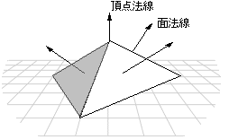
頂点法線とは
頂点が向いている向き。
主にライティングの計算に使用する。

Slide 9
実習内容
OBJファイルフォーマットの仕様を調べて 頂点データを抽出し、メッシュを作成する。
作ったメッシュを画面に表示する。

